Slide 1
3D渲染instancing
neox 学习小组2

Slide 2
摘要
draw calls 渲染瓶颈
1.绘制大量3d模型中draw calls 的消耗
2.减少draw calls 的消耗
资源合并
1.将多个材质合并成一个大的材质。
静态合批
1.基本原理
2.存在问题
动态合批
1.基本原理
2.存在问题
instancing
1.基本原理
2.两种使用方法：
3.相关API
demon演示和主要代码

Slide 3
draw calls 渲染瓶颈
1.绘制大量3d模型中draw calls 的消耗
  每一次绘制CPU都要调用DrawCall，而在调动DrawCall前，CPU还要进行很多准备工作：检测渲染状态、提交渲染所需要的数据、提交渲染所需要的状态。
  当DrawCall过多，CPU就会很多额外开销用于准备工作，CPU本身负载，而这时GPU可能闲置了。
  如果场景中model的数量非常多，可能有上万个，那么每次绘制场景中所有的model时，draw calls的次数也会很多，带来的消耗将会非常的巨大。
command buffer
Render
Change State
Render
Change State
Render
Change State
cpu
gpu

Slide 4
draw calls 渲染瓶颈
2. 减少draw calls 的消耗
  为了减少多次draw calls带来的消耗，可以对使用相同材质的model，进行合批处理。
  a).在尽量不改变openGl状态值的情况下，draw call完成所有绘制,可多次调用。
  b).将多个材质相同的模型进行合并，用一次draw call完成所有绘制。
command buffer
Render
Render
Render
Render
Render
Change State
command buffer
Render()
Change State

Slide 5
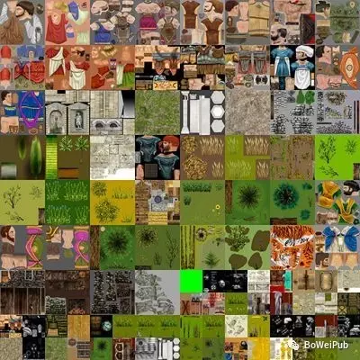
资源合并
  如果一些model引用的材质除了Texture其他参数都相同，我们可以将这些模型引用的Texture进行合并，将它们合并成一张更大的Texture。这样所有的模型都可以引用相同的材质，然后通过只设置一次渲染状态进行绘制了。虽然Draw call数量没有减少，但是避免了渲染状态的切换，同样达到了合批渲染的目的。

Slide 6
静态合批
1. 基本原理
  首先能够进行静态合批的model必须是使用了相同材质的model。
  在初始化的时候将多个model合并成一个大的model。
  Vertex Buffer
  Index Buffer
  Vertex Buffer
  Index Buffer
  Vertex Buffer
  Index Buffer
v_a1 | v_a2 | v_a3 | .......
draw calls
i_a1 | i_a2 | i_a3 | .......
v_b1 | v_b2 | v_b3 | .......
draw calls
i_b1 | i_b2 | i_b3 | .......
v_a1 | v_a2 | v_a3 | ....... | v_b1 | v_b2 | v_b3 | .......
draw calls
i_a1 | i_a2 | i_a3 | ....... | i_b1+an | i_b2+an | i_b3+an | .......

Slide 7
静态合批
Vertex Buffer
Index Buffer Index Buffer
2. 存在问题
  每个顶点需要的内存是正常内存的两倍。模型顶点信息复制，并经过计算变化到最终在世界空间中，存储在最终生成的Vertex buffer中。这就导致了运行时内存的占用增大。
两次
draw calls 之间GPU没有状态转换，
渲染API会缓存绘制命令，起到了渲染优化的目的
v_a1 | v_a2 | v_a3 | ....... | v_b1 | v_b2 | v_b3 | .......
i_a1 | i_a2 | i_a3 | .......
i_b1+an | i_b2+an | i_b3+an | .......
draw calls
draw calls

Slide 8
动态合批
1. 基本原理
  与静态合批一样，动态合批也是需要将多个model合成一个大的model，只进行一次draw calls。另外在每次绘制之前，cpu需要做额外的处理：计算每个model的顶点位置，更新顶点的位置信息。
  更新 Vertex Buffer 各顶点的位置信息
顶点属性
layout0: apos
layout1: aNormal
layout2: aTexCoords
v1 | v2 | v3 | ...

Slide 9
动态合批
1.存在问题
  a).和静态合批一样，内存的占用增大。
  b).model的顶点数如果过多的话会严重消耗内存，代价会变的很高。

Slide 10
instancing
1. 基本原理
  需要绘制的模型相同，材质也相同。模型的顶点属性数据只有一份，顶点属性里面有一部分数据是GPU动态更新的。动态更新数据buffer一开始的时候就传给gpu，每次绘制一定数量实例后，顶点属性数据动态更新数据会被替换。
    gl_Position = projection * view * aInstanceMatrix * vec4(aPos, 1.0f);
  Vertex Buffer Vertex Buffer
  一个实例 aInstanceMatrix0 一个实例 aInstanceMatrix1
顶点属性
layout0: apos
layout1: aNormal
layout2: aTexCoords
layout3: aInstanceMatrix
instances buffer
aInstanceMatrix0
aInstanceMatrix1
aInstanceMatrix2
aInstanceMatrix3
aInstanceMatrix4
......
每绘制一定数量实例，gpu 会自动对aInstanceMatrix进行一次替换。
v1 | v2 | v3 | ...
v1 | v2 | v3 | ...

Slide 11
instancing
2.vertex constant instancing
    gl_Position = projection * view * matrix[gl_InstanceID] * vec4(aPos, 1.0f);
顶点属性
layout0: apos
layout1: aNormal
layout2: aTexCoords
gl_InstanceID
instances matrix(uniform)
aInstanceMatrix0
aInstanceMatrix1
aInstanceMatrix2
aInstanceMatrix3
aInstanceMatrix4
......

Slide 12
instancing
3.GPU instancing
    gl_Position = projection * view * aInstanceMatrix * vec4(aPos, 1.0f);
顶点属性
layout0: apos
layout1: aNormal
layout2: aTexCoords
layout3: aInstanceMatrix
instances buffer(VBO)
aInstanceMatrix0
aInstanceMatrix1
aInstanceMatrix2
aInstanceMatrix3
aInstanceMatrix4
......

Slide 13
instancing
4.相关API
draw 函数替换
例如：amount是要绘制实例的个数
glDrawElementsInstanced(GL_TRIANGLES,indices.size(), GL_UNSIGNED_INT, 0);
glDrawElementsInstanced(GL_TRIANGLES,indices.size(), GL_UNSIGNED_INT, 0, amount);
更新动态数据规则指的
glVertexAttribDivisor(layout, divisior)
例如：glVertexAttribDivisor(3, 1);
layout：需要更新顶点属性位置
divisior：每绘制多少个实例替换一次数据
divisior=1 divisior=2
非instancing draw | instancing draw(多一个数量参数)
glDrawArrays | glDrawArraysInstanced
glDrawElements | glDrawElementsInstanced
顶点属性
layout0: apos
layout1: aNormal
layout2: aTexCoords
layout3: aInstanceMatrix

Slide 14
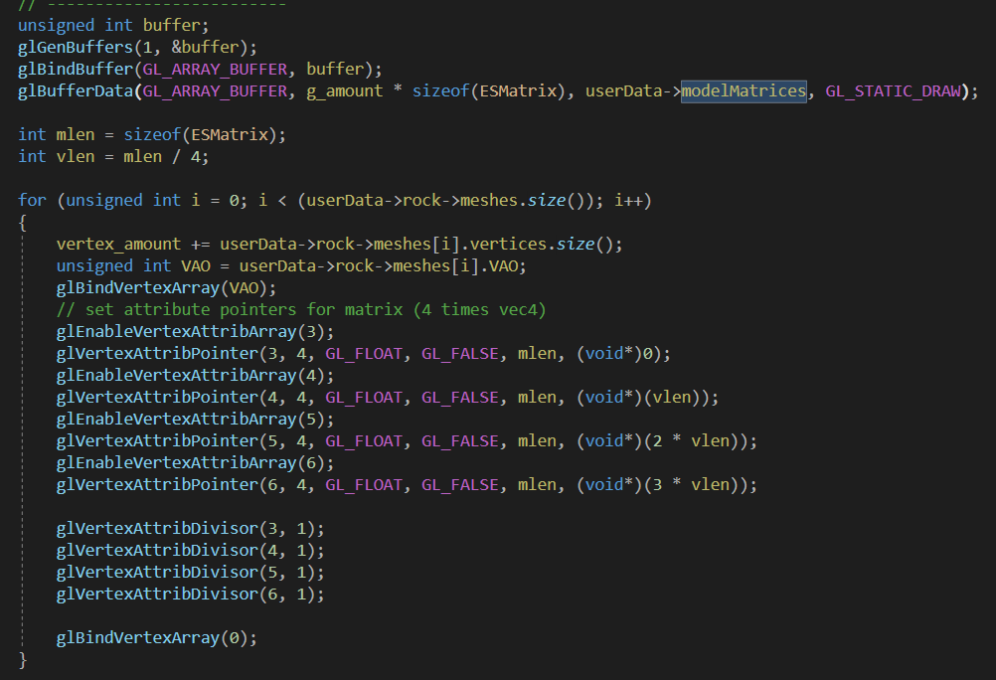
demon演示和主要代码

Slide 15
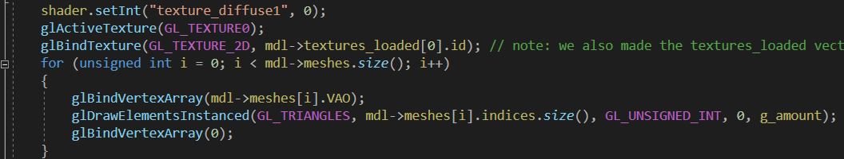
demon演示和主要代码

